Slide 1
使用REMIX发布合约
https://remix.ethereum.org

Slide 2
REMIX
REMIX是一个线上编译、调试与发布 以太坊智能合约的平台

Slide 3
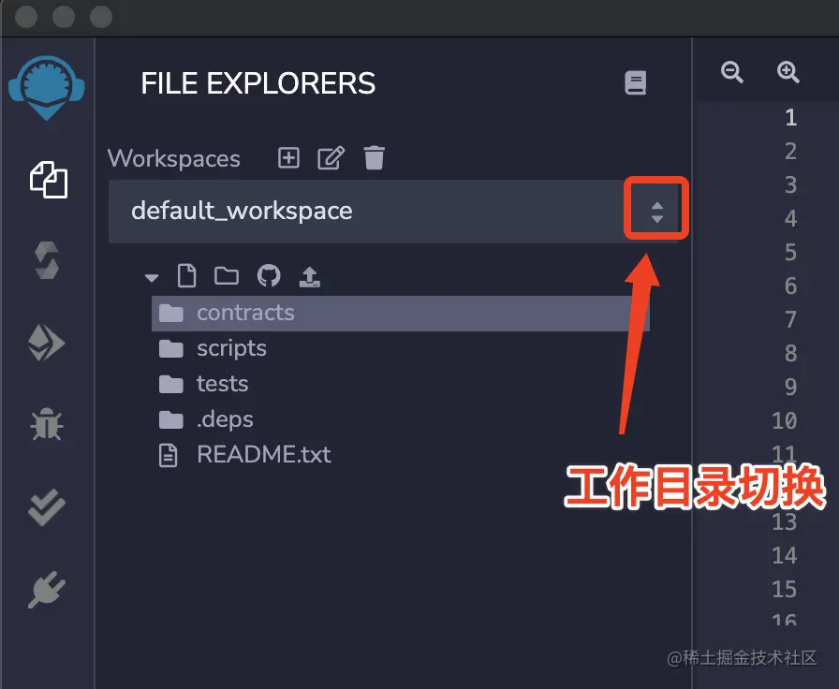
选择工作目录
可以理解为一个工作空间
用来存储一系列合约

Slide 4
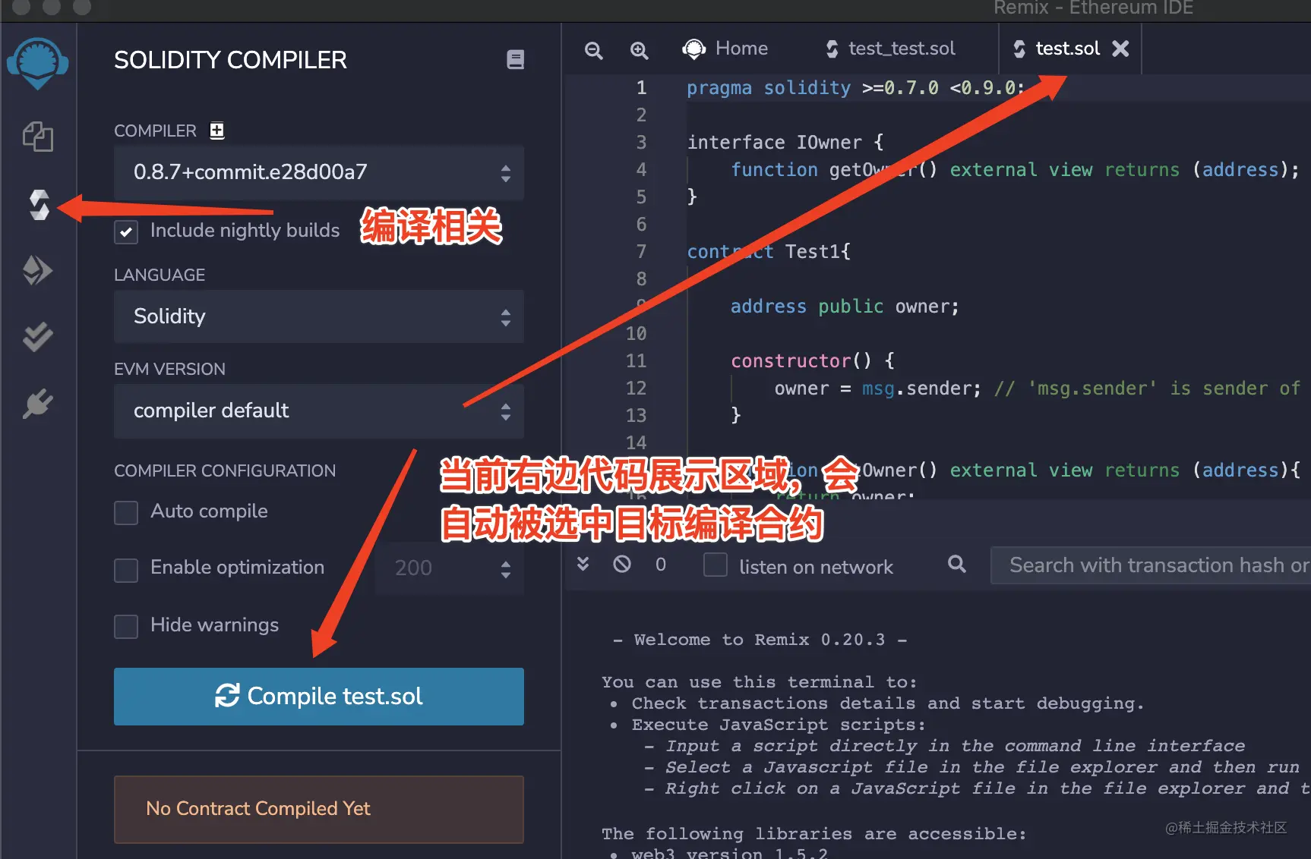
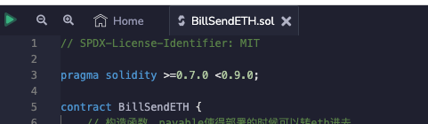
编译合约
选择Solidity版本
点击CompileXXX.sol
编译如果遇到警告可解决

Slide 5
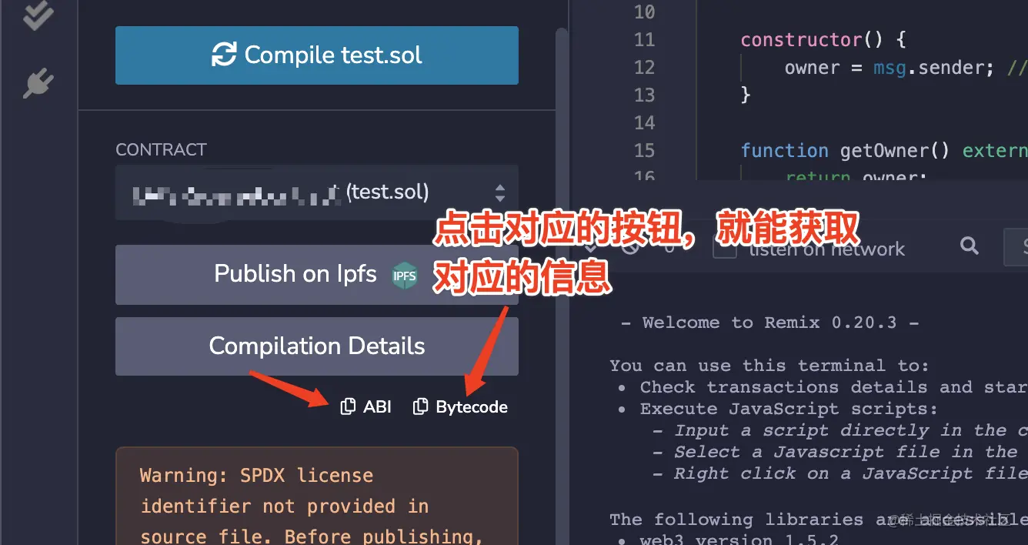
Compile 明细
上图中： compiler 是 solidity 编译器版本的展示与选择； language 选中要被编译的语言，选 solidity 即可； evm version 选择以太坊的虚拟机版本，可选项列表对应的是以太坊的版本，比如拜占庭、伦敦、柏林，除非进行特定的版本调试，否则一般用 compiler default 即可。 点击蓝色的 Compile xxx.sol 按钮即可编译合约，成功后，会在下面展示出编译相关信息，包含合约的 bytecode 和 ABI 信息。如下所示：

Slide 6
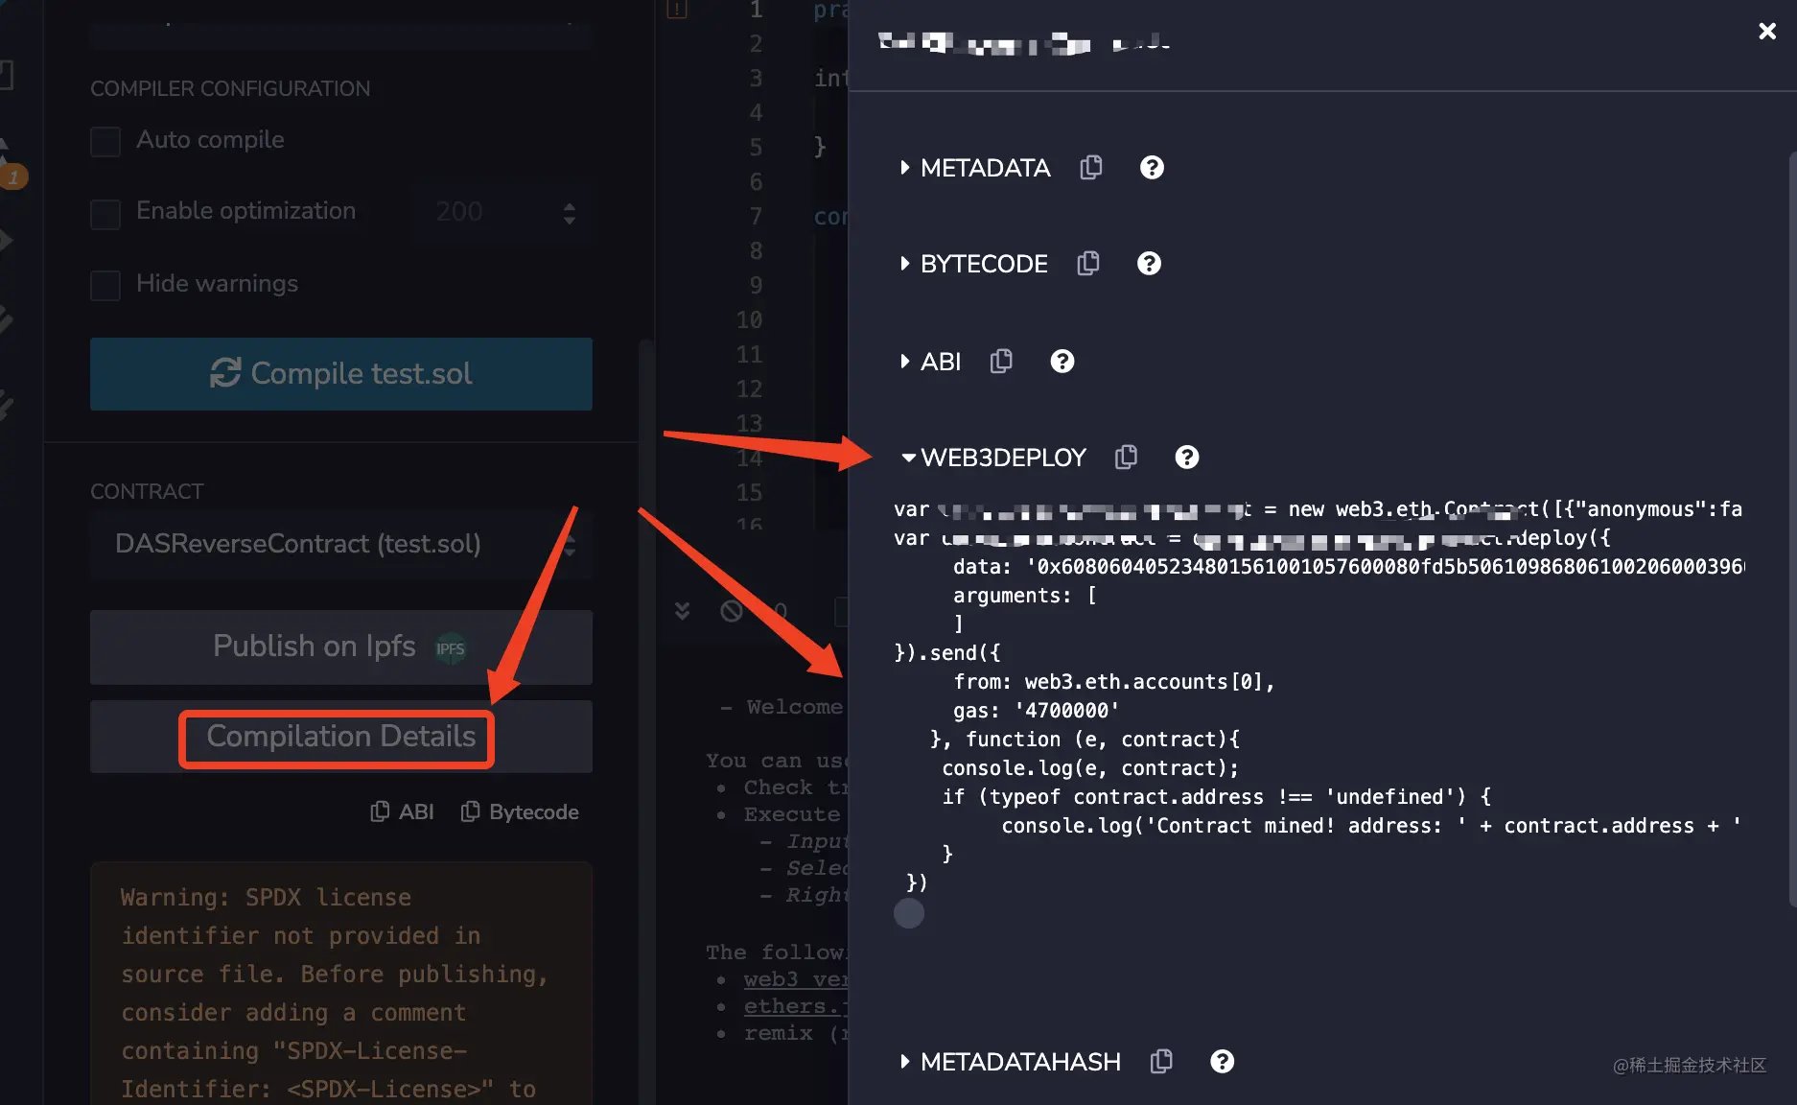
Compile明细以及ABI
其中，Compilation Details 按钮，点击后可以展示更详细的编译后信息，包含比如使用 web3.js 部署该合约的示范代码。

Slide 7
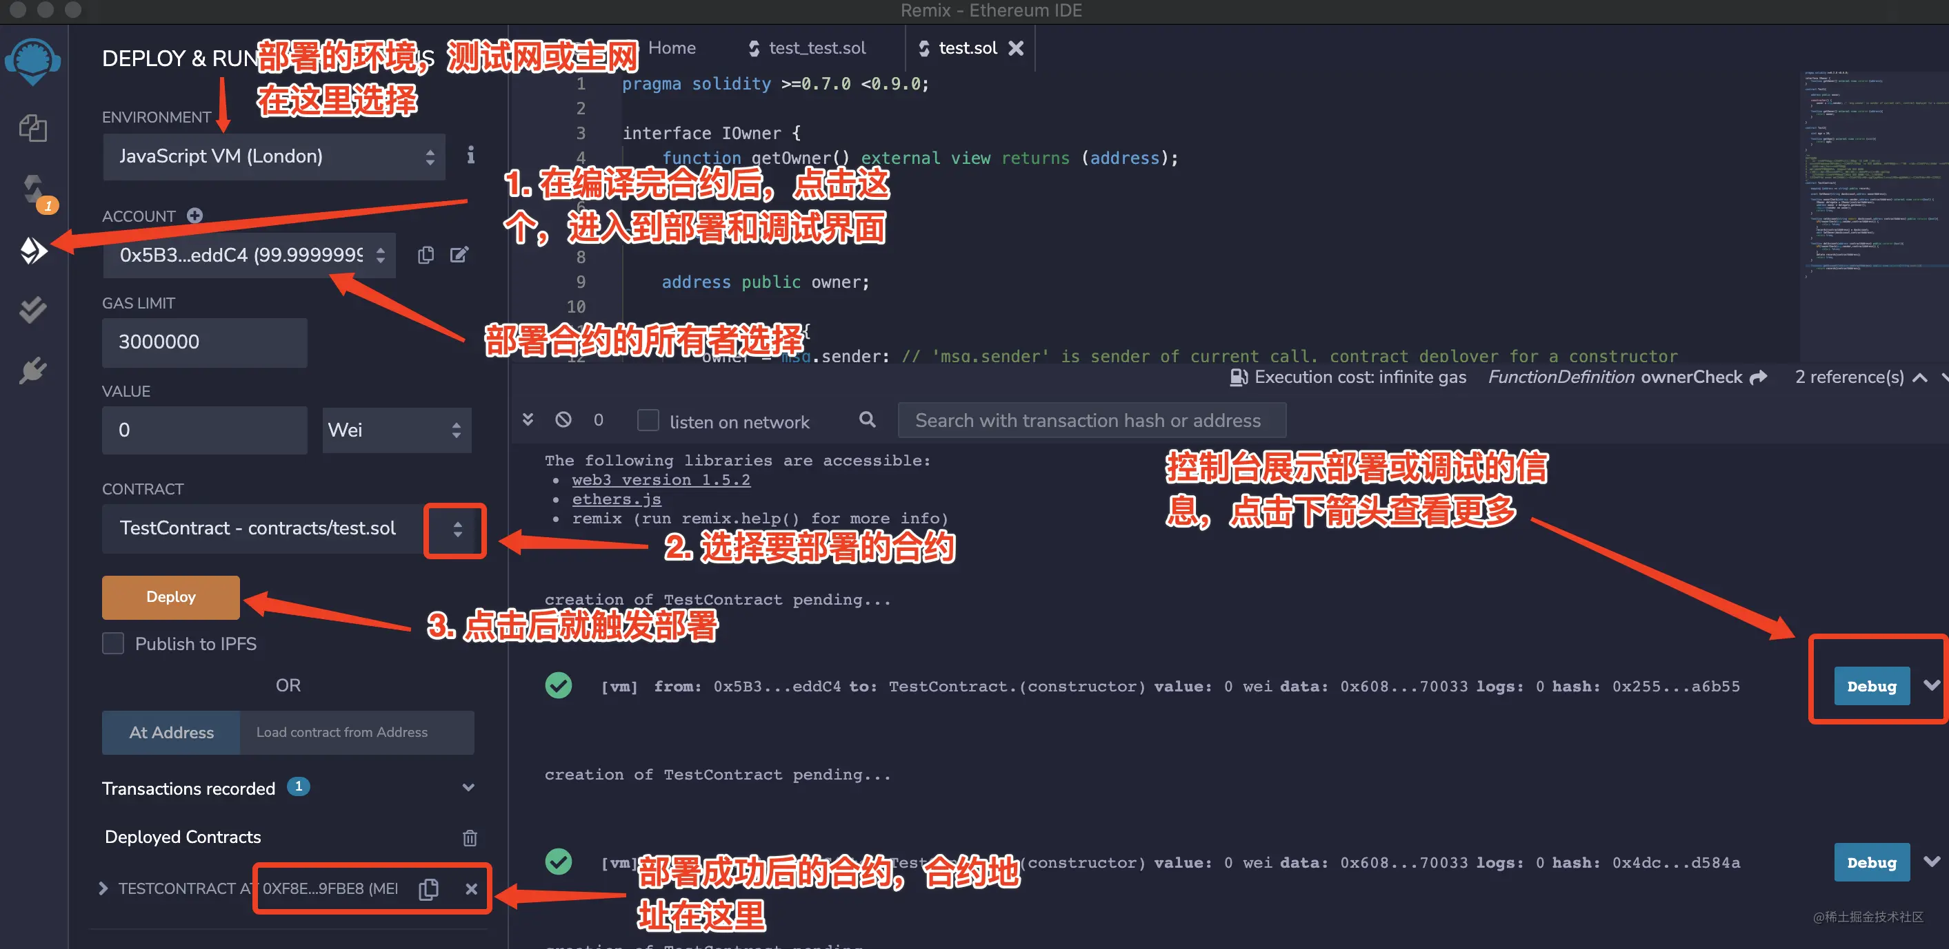
部署与非断点型调试合约
选择部署环境（虚拟、测试网、主网、L2）
Account 部署账号
Contract 要部署的合约
部署成功生成哈希

Slide 8
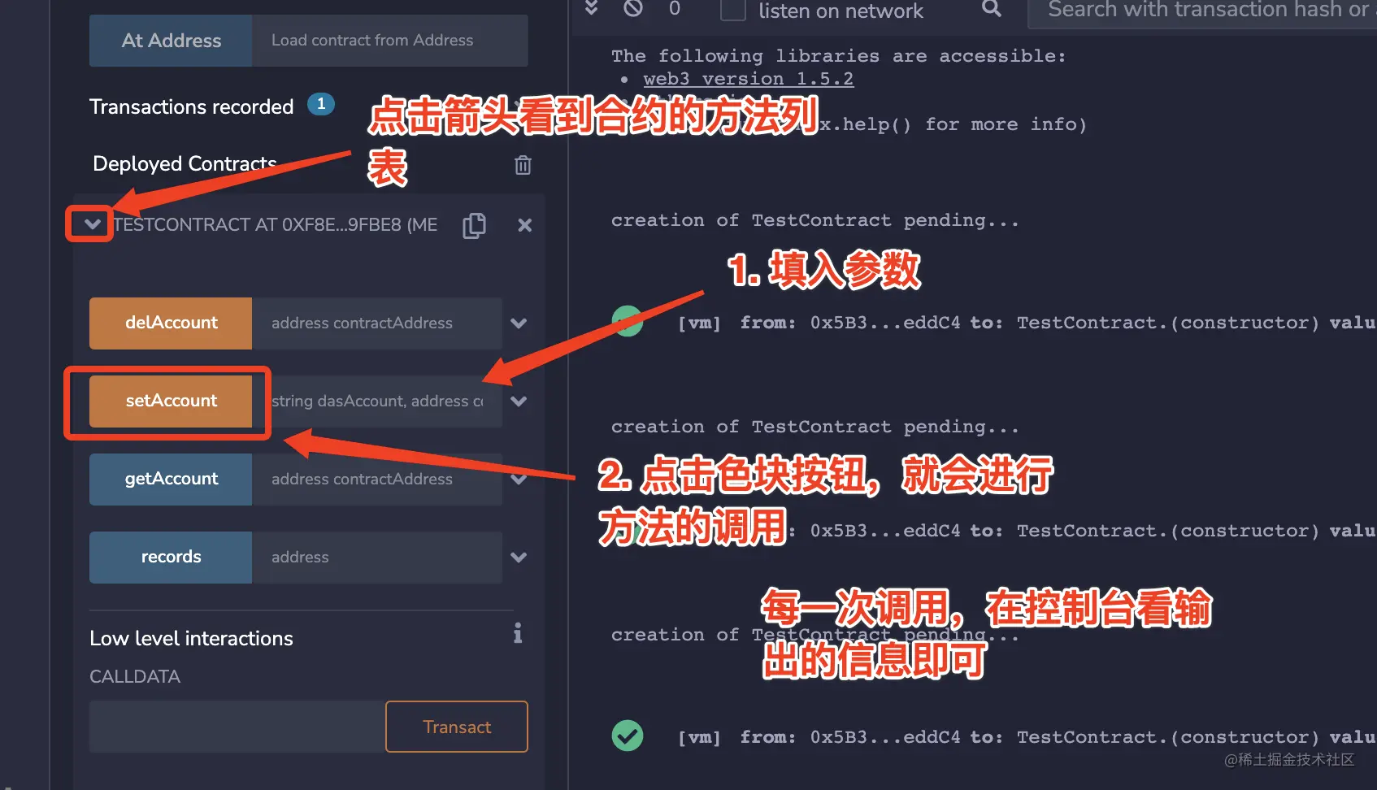
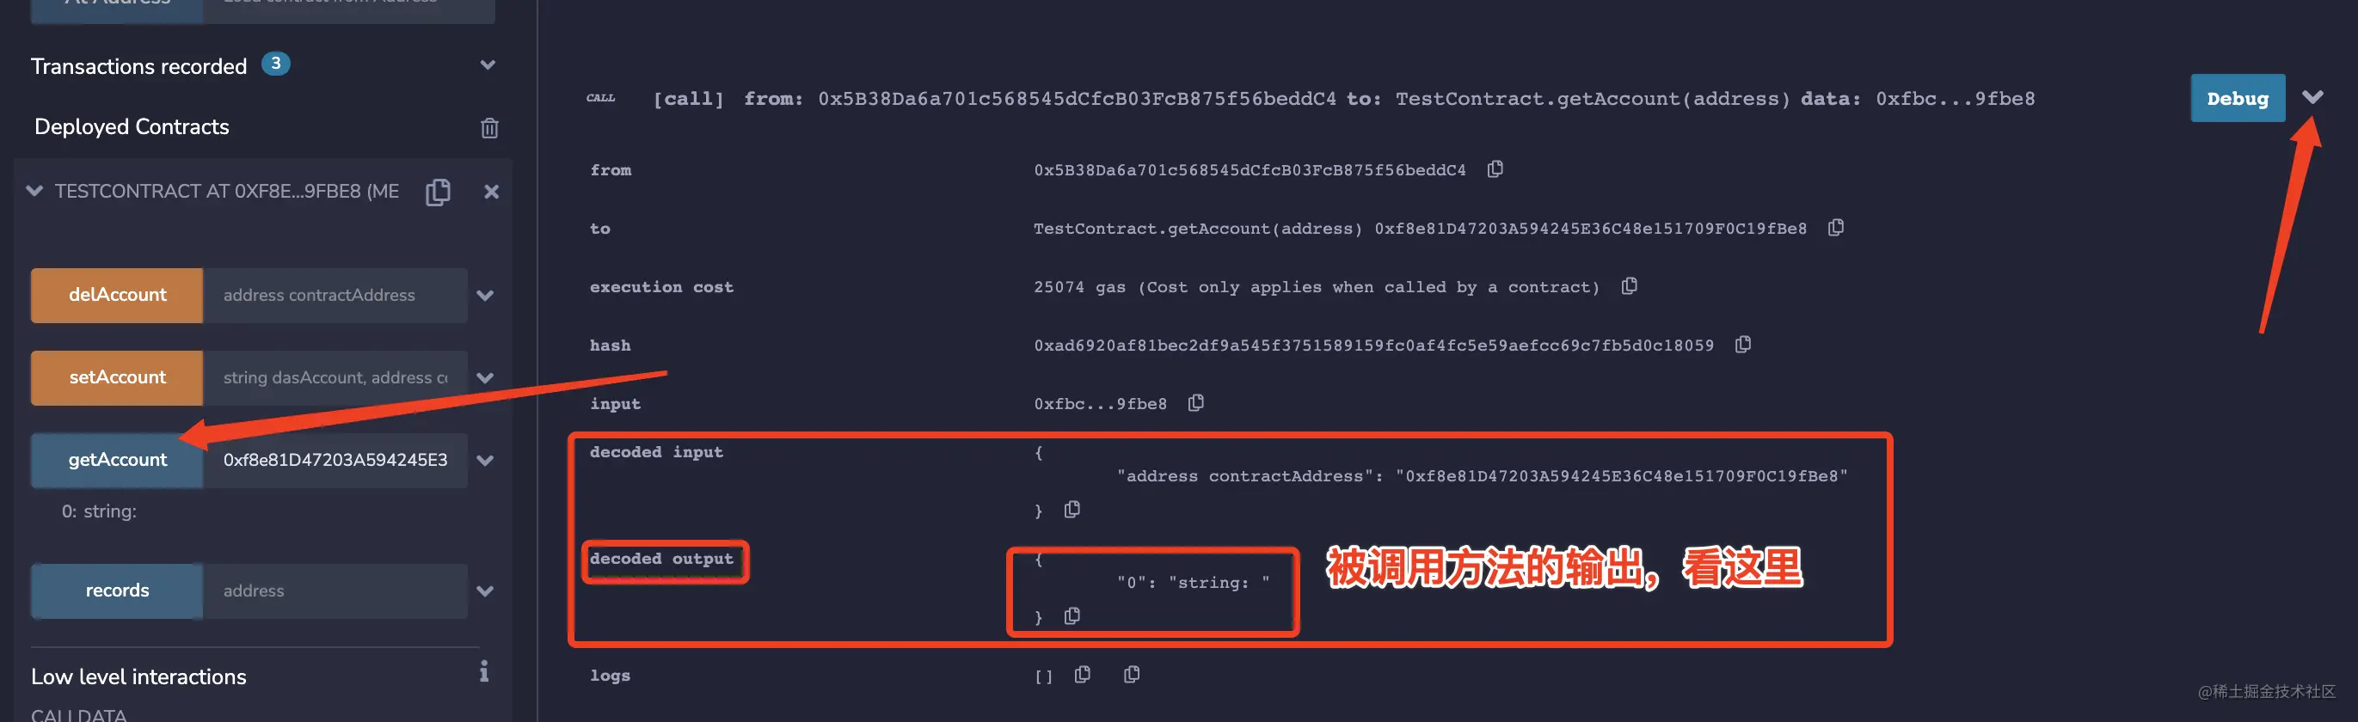
合约调试

Slide 9
合约测试
WTF 学院 https://www.wtf.academy/learning-center
WTF 合约 https://github.com/AmazingAng/WTF-Solidity/tree/main/20_SendETH

